Slide 1
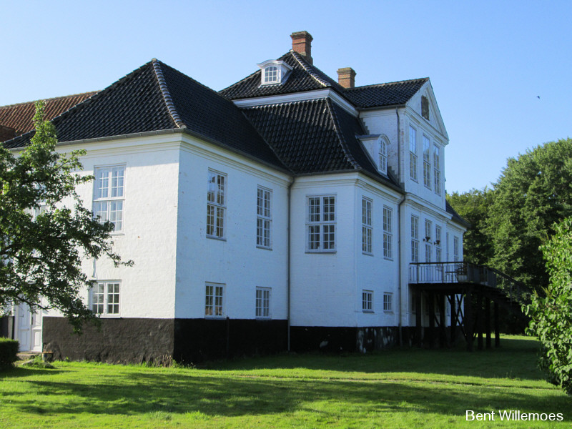
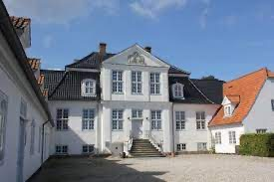
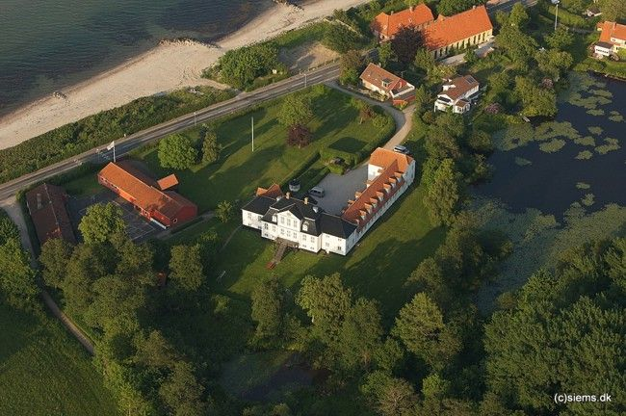
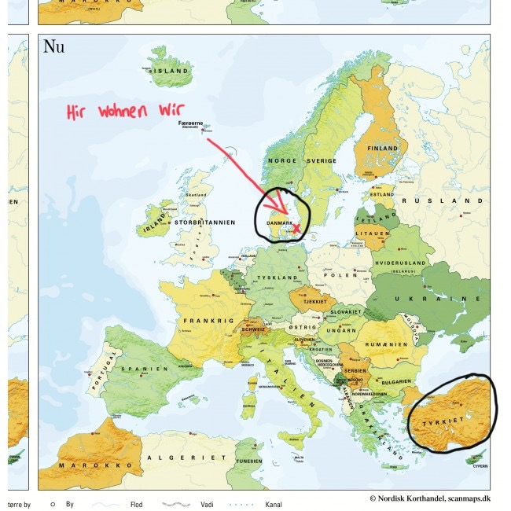
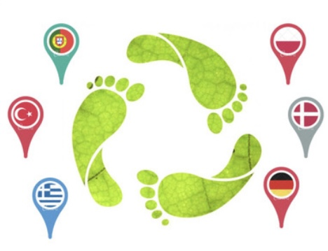
Unsere Schule
Skorpeskolen
Notes:
Wir sind eine kleine Schule. Die direkt am Wald und Wasser liegt. Wir sind 281 Schülern in unser Schule.

Slide 2
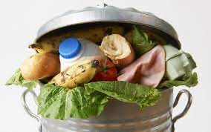
UMweltfreundliches Europa, die Zukunft beginnt jetzt
VErSchwendung von Lebensmittel In Dänemark
In Dänemark wird leider viel zu viel essen im Privaten Haushalt rausgeschmissen...

Slide 3
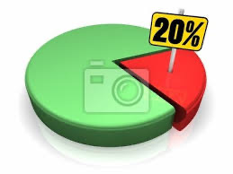
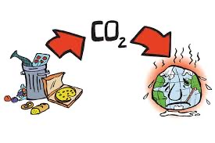
Etwa 20 % der Lebensmittel, die wir im privaten Konsum kaufen, landen in der Mülltonne. Heute sind wir so weit, dass aus den Lebensmitteln Biogas gemacht werden kann, aber die Zahl ist trotzdem zu hoch.
Alles in allem beläuft sich die gesamte dänische Lebensmittelverschwendung auf ca. 715.000 Tonnen jährlich.
Diese beinhalten:
Obst & Gemüse 41%
Fleisch & Fleischprodukte 24%
Brot & Kuchen 20%
Getrocknete Lebensmittel (z. B. Mehl, Grütze, Nudeln und Tee) 10 %
Milchprodukte 5%…

Slide 4
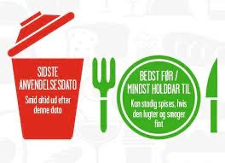
Aber wenn ein “Ablaufsdatum “ draufsteht bedeutet es, was es sagt. Wenn das Datum der letzten Verwendung überschritten ist, gehört es direkt in den Kücheneimer für Speisereste, denn es kann Gesundheitsschädlich sein.

Slide 5
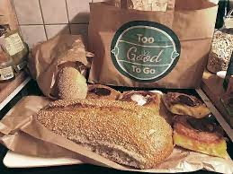
Hoffentlich werden wir alle besser darin die Lebensmittelverschwendung zu begrenzen, und mit unseren Rezepten und diesem Projekt werden wir bestimmt zu einer Verbesserung beitragen😊

Slide 6
Kaffeesatz
Notes:
Kaffeesatz kann für viele verschiedene Dinge verwendet werden. Die meisten Menschen haben Kaffee in ihren Schränken und würden wahrscheinlich den letzten Kaffeesatz wegwerfen, wenn sie fertig sind. Wir haben einige der besten Dinge aufgelistet, die man aus Kaffeesatz herstellen können.
PÅ DANSK
Kaffegrums kan bruges til mange forskellige ting. De fleste mennesker har kaffe i skabet og smider sikkert den sidste kaffegrums ud, når de er færdige. Vi har listet nogle af de bedste ting, du kan lave af kaffegrums.

Slide 7
Kompost
Notes:
Aus Kaffeesatz kann man unter anderem auch Kompost herstellen. Grist ist ein Überschussprodukt, das immer noch viel Gutes enthält. Stickstoff gehört zu den guten Dingen, denn er kommt den Gartenpflanzen zugute.
Mische den Kaffeesatz mit etwas frisch gemähtem Gras und verteilt die Mischung in den Garten.
PÅ DANSK
Du kan også lave kompost af kaffegrums. Grist er et overskudsprodukt, som stadig indeholder mange gode ting. Kvælstof er en af de gode ting, fordi det er til gavn for havens planter.
bland kaffegrusset med noget frisk afklippet græs

Slide 8
Bodyscrub
Notes:
Man kann ein Körperpeeling mit Kaffeesatz herstellen.
Die Haut wird in Kaffesatz eingerieben.
Die kleinen Stücke gemahlene Kaffeebohnen erntfernen tote Hautzellen und sind gut für die Blutzirkulation und hinterlassen eine schöne, weiche Haut.
Nach dem Einmassieren ist die Haut besonders aufnahmefähig für andere Produkte wie Cremes oder Öle, so dass man Trockenheit vermeiden kann
Man braucht: 2 Teile Kaffeesatz, 1 Teil Kokosnussöl, ein Glas und etwas zum Umrühren.
PÅ DANSK
Når du laver en bodyscrub med kaffegrums og gnider den ind i din hud, fjerner de små stykker malede kaffebønner døde hudceller, fremmer blodcirkulationen og efterlader din hud smuk og blød. Efter massagen er din hud særlig modtagelig for andre produkter som f.eks. cremer eller olier, så du kan undgå at blive tør.
Du skal bruge: 2 dele kaffegrums, 1 del kokosolie, et glas og noget at røre rundt med.

Slide 9
Von Kartoffelschalen zu Kartoffelchips

Slide 10
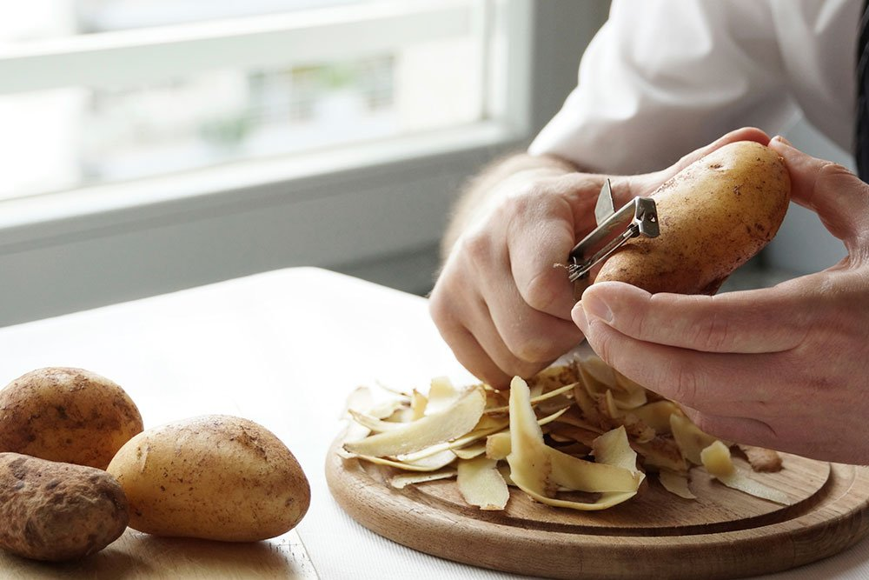
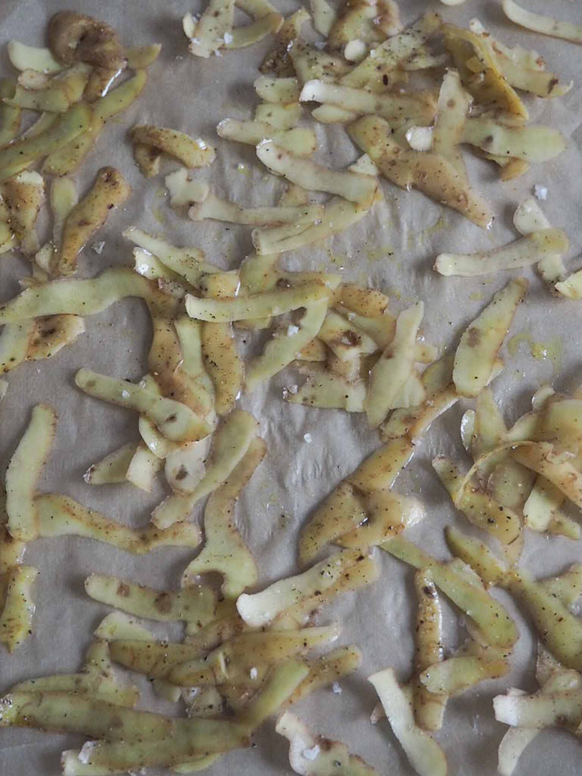
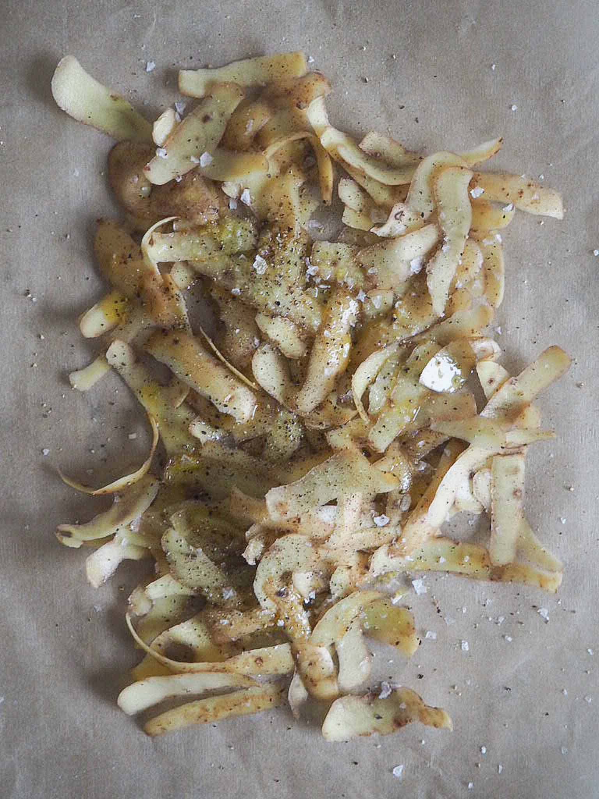
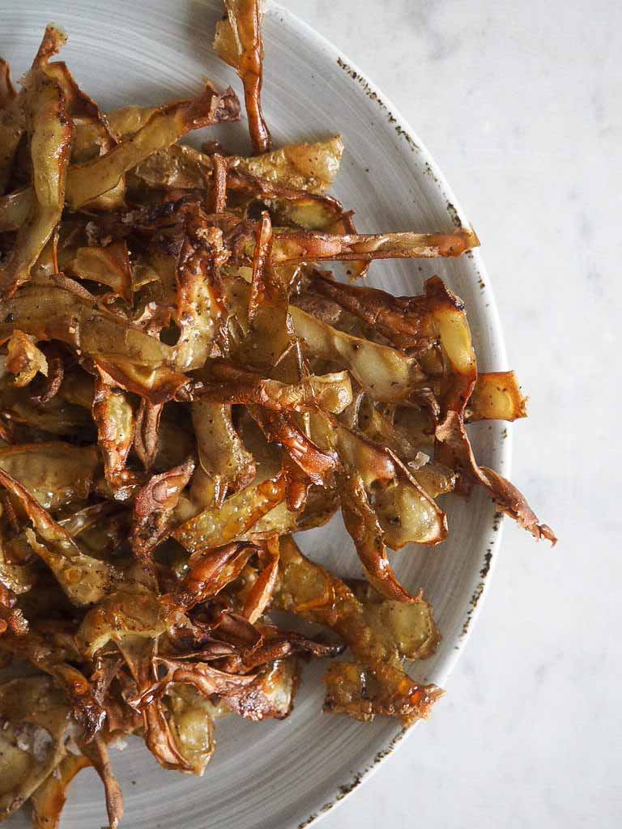
Der Vorgang
Spüle die Kartoffelschalen
Lege die Schalen auf ein Backblech
Speiseöl und Salz zu die Schale
Backe die Schalen
Notes:
Es ist sehr leicht die Kartoffelchips zu machen. Nimm die Kartoffelschalen und spüle sie. Lege die Schalen auf ein Backblech.
Schütte Speiseöl und Salz zu den Kartoffelschalen. Backe den Kartoffelschalen im Ofen bei hohe Temperatur bis sie golden Braun und knusprig sind. Benutze am liebsten ökologische Kartoffelen.
Kartoffelschalen sind eine gute Quelle für Vitamine C und B, Kalzium und Ballaststoffe.

Slide 11
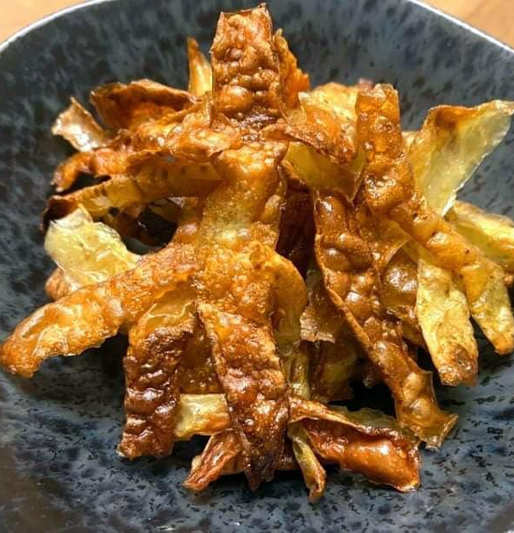
Notes:
Und so sehen die fertigen Kartoffelchips aus .

Slide 12
Wiederverwertung von Gemüse
Nanna s, majse, ida

Slide 13
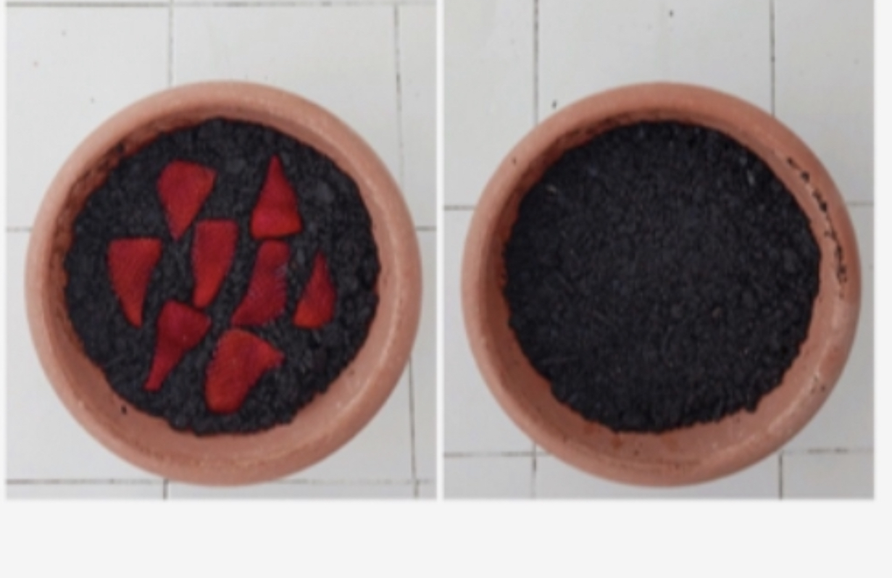
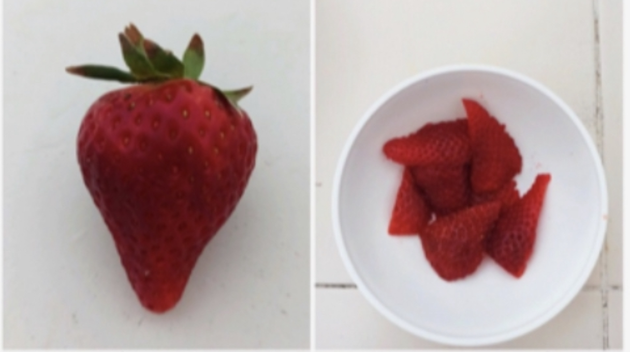
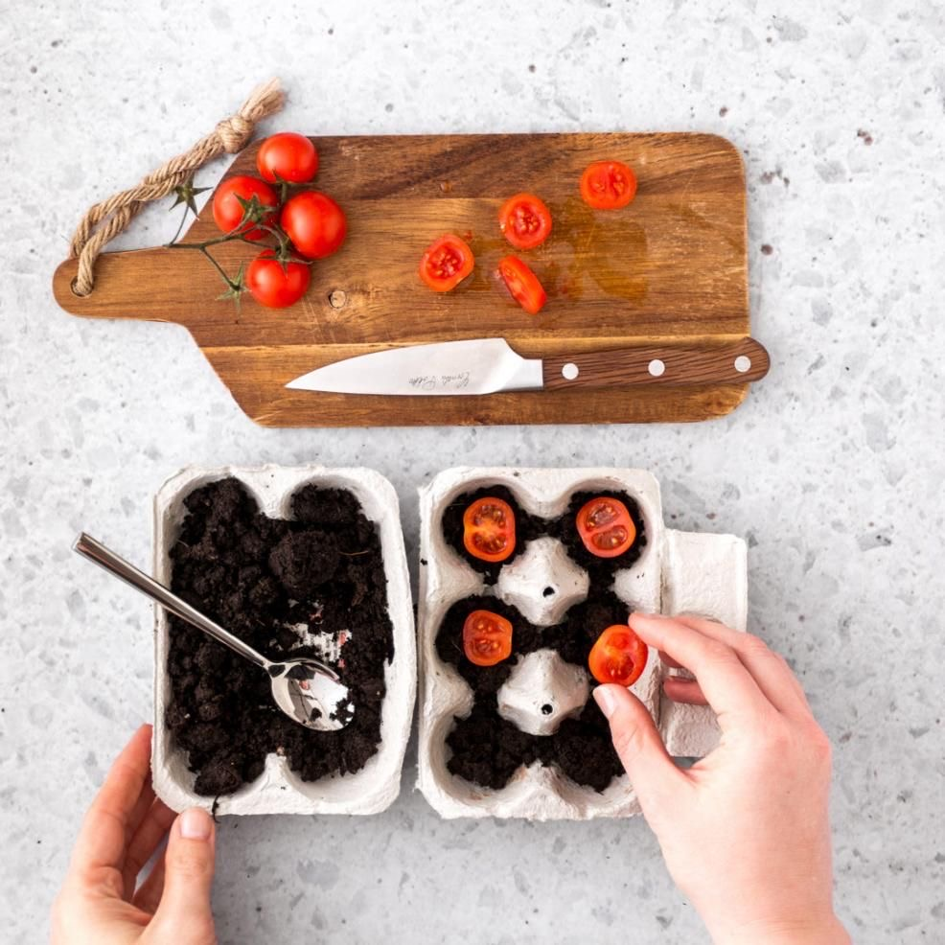
Gedanke
Wir finden es schade, dass viele Menschen einen Teil ihrer Lebensmittel verschwenden, indem sie ihre Pflanzenabfälle wegwerfen, obwohl man viel davon recyceln kann.

Slide 14
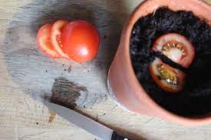
Vieles kann wiederverwertet werden.
Man kann Erdbeersamen in der Sonne trocknen und sie pflanzen, damit neue Erdbeeren wachsen können.
Man kann die Spitzen von Karotten abschneiden und sie verpflanzen.
Man kann Tomaten durchschneiden und pflanzen.

Slide 15
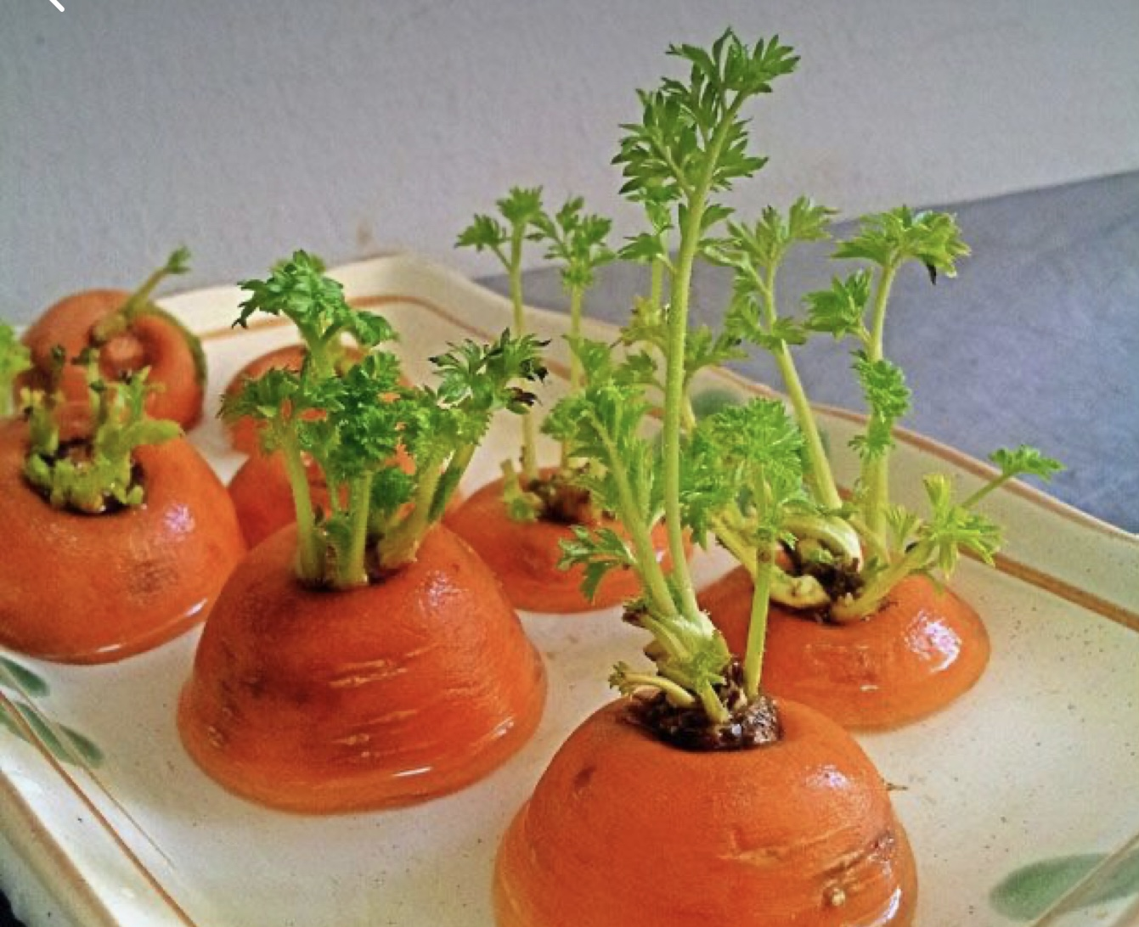
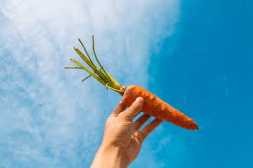
.
Das tut man so: Du schneidest die Karotte oben ab und legst sie in einen Teller mit Wasser, damit die Karotte neue Wurzeln bilden kann. Wenn sie beginnt, Wurzeln zu schlagen, pflanzt man sie in Erde. Es ist am besten, sie draußen zu pflanzen, aber sie können auch drinnen gepflanzt werden.
Man kan auch Salat, Basilikum, Zwiebeln und viel mehr wiederverwerten
Wiederverwertung von Karotten

Slide 16
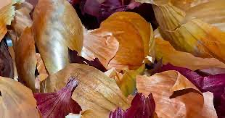
Zwiebelschalen

Slide 17
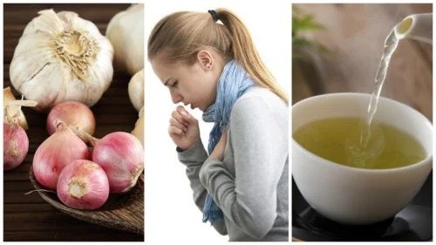
Zwiebeltee
Notes:
Zwiebeltee ist für vieles gut. Zum Beispiel Erkältungen, Herzerkrankungen, Probleme mit dem Blut im Gehirn, Husten, geschwächte Immunität, Druckabfall und nervöse Störungen.
Die äußere Schicht der Zwiebelschalen enthält viele Ballaststoffe, Antioxidantien und andere nützliche Substanzen
Für den Zwiebeltee, der gut gegen Erkältungen wirkt, braucht man 2 Esslöffel zerdrückte Schalotten und 400 Milliliter Wasser.
Und für den Zwiebeltee, der gegen Husten hilft, braucht man 3 Teelöffel trockene Schale und 200 Milliliter Wasser
Für den Tee, der gegen ein geschwächtes Immunsystem hilft, braucht man zwei Teelöffel zerkleinerte Zwiebelschalen, die man in einen Topf mit Wasser gibt.

Slide 18
Knochenmehl
Recept

Slide 19
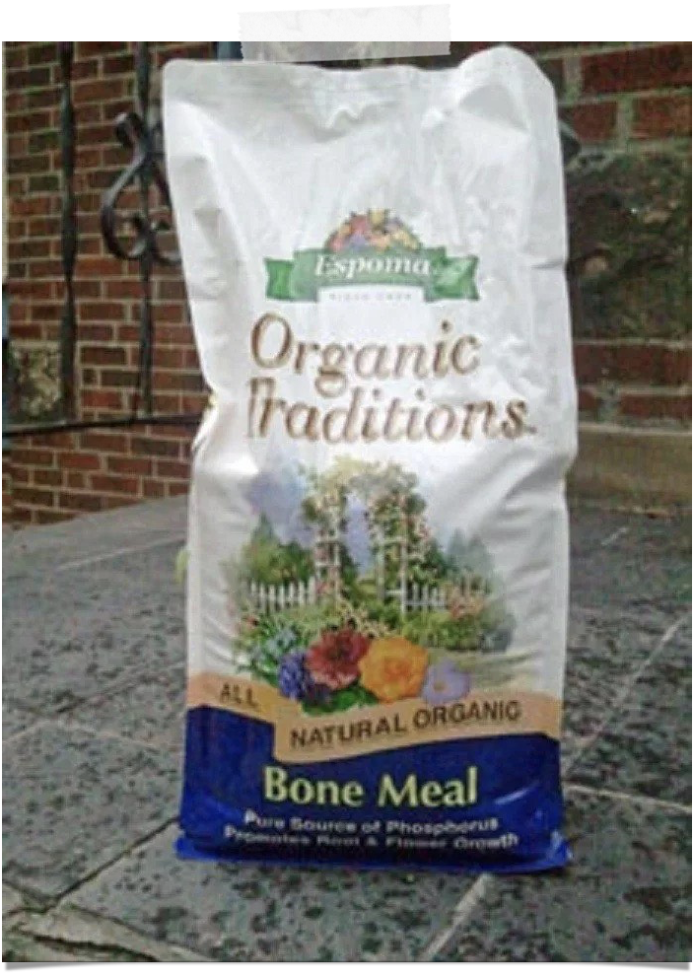
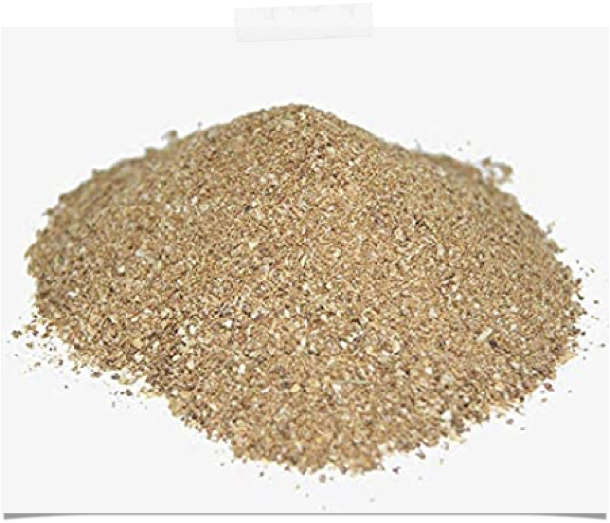
Knochenmehldünger ist genau das, was es sagt. Es ist ein Pulver, das aus gemahlenen Tierknochen gemacht ist, es kann Knochen aus jeder Tieres sein. In dieser Präsentation zeigen wir, wie man macht Knochenmehl.

Slide 20
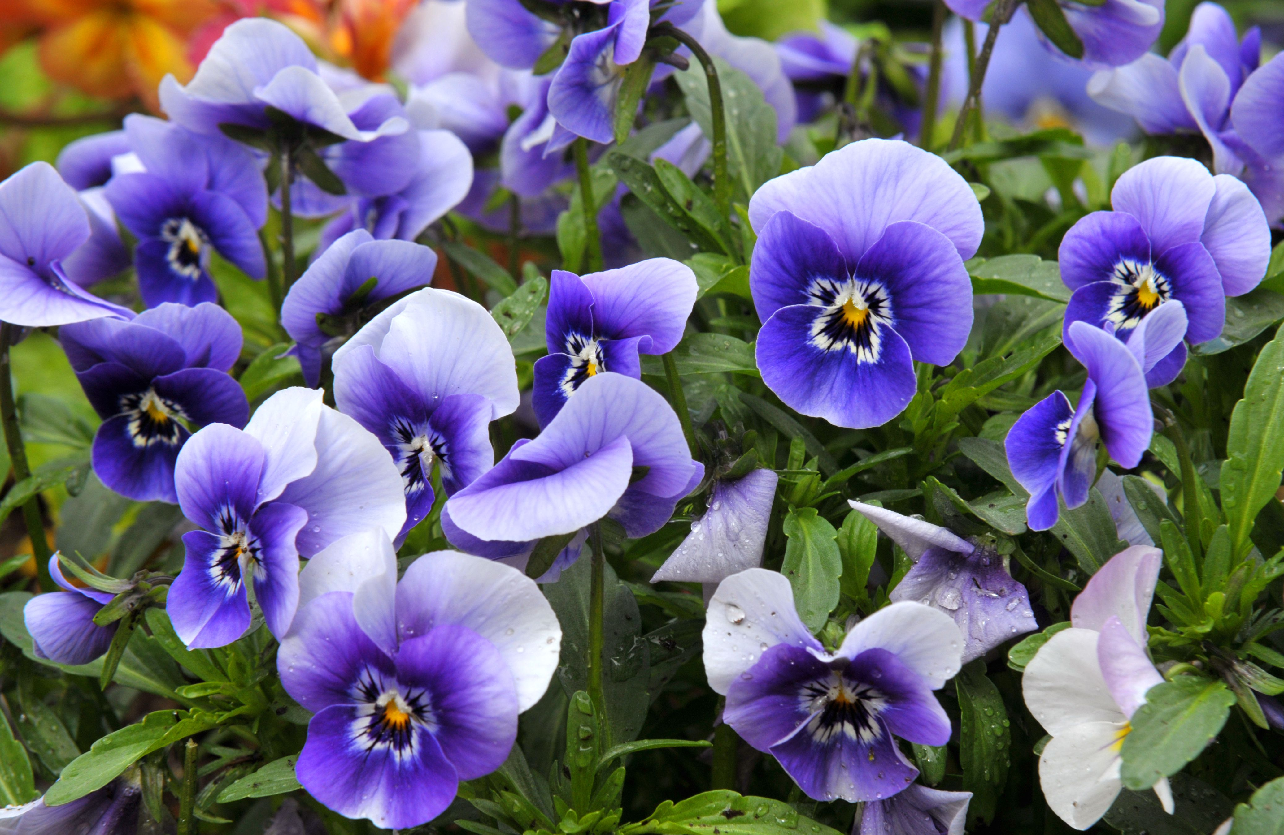
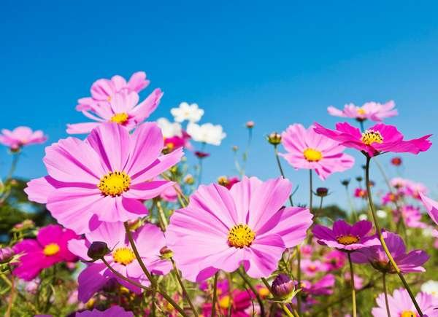
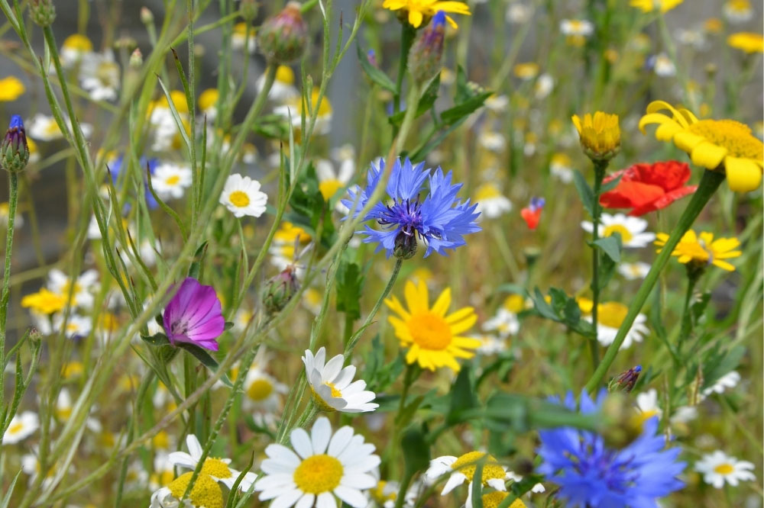
Wie funktioniert Knochenmehl?
Wenn es nicht richtig in den Boden gemischt wird, kann es Tiere anziehen. Bewahren sie den Knochenmehl an einem sicheren Ort auf.
Knochenmehl enthält nicht alle Vitamine, die die Pflanzen brauchen. Stellen Sie also sicher, dass Sie die anderen Nährstoffe erhalten, die Ihr Boden benötigt.
Dieser Dünger wirkt langsam, man muss geduldig sein.
Knochenmehl ist nur in Böden mit einem pH-Wert unter 7 wirksam.

Slide 21
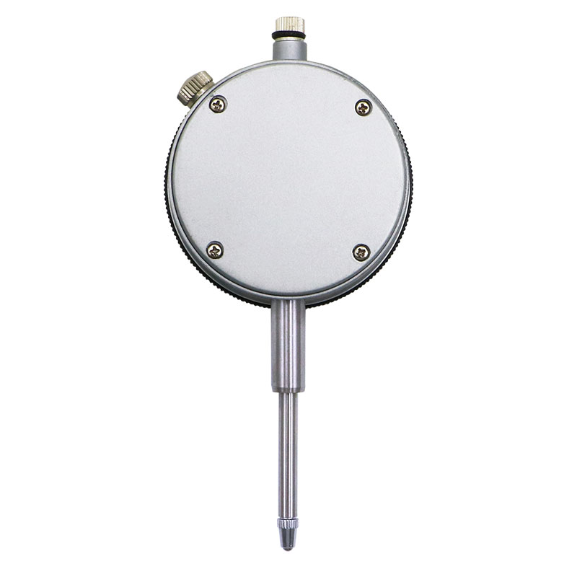
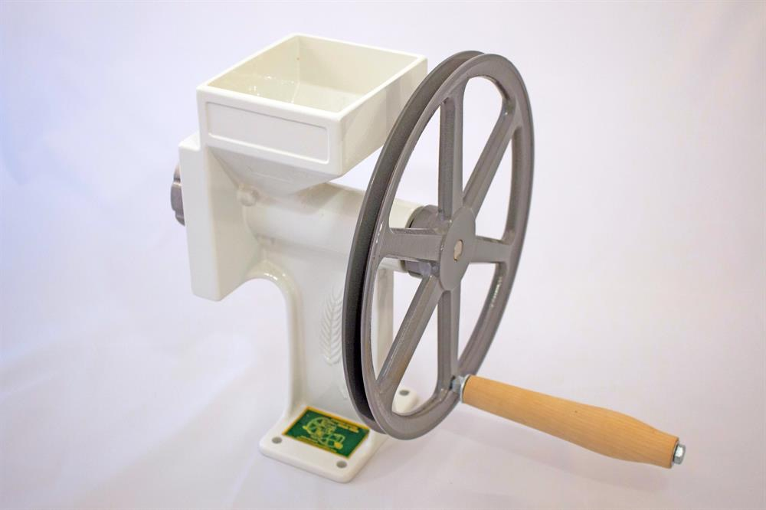
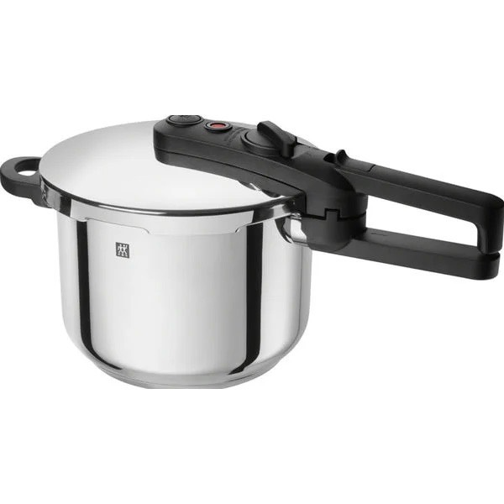
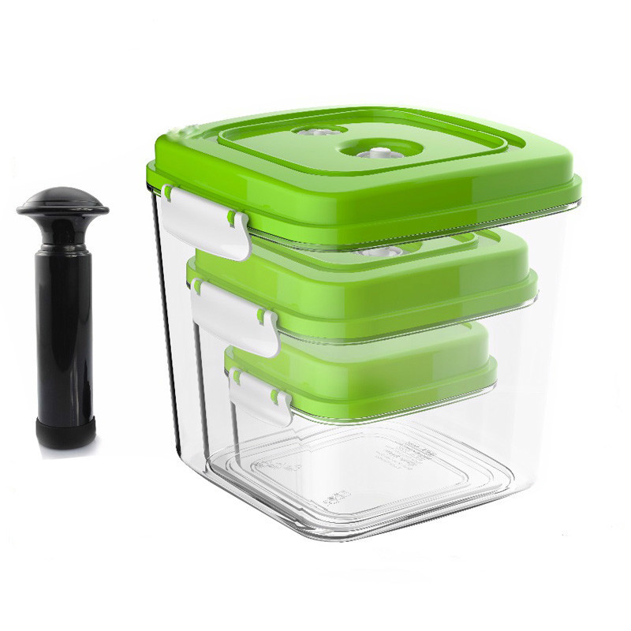
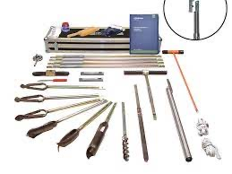
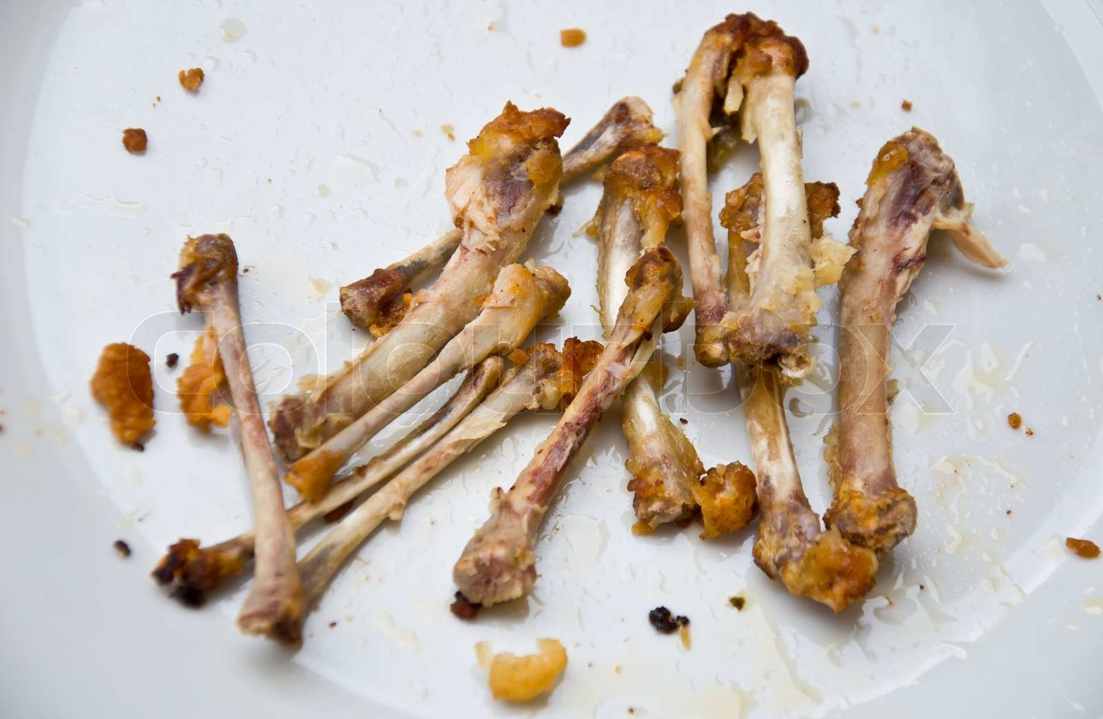
Knochen, die Sie verwenden können:
Ein Präzisionswerkzeug was beim Fettabbau hilft
Putenknochen
Schleifer
Rinderknochen
Bodenprüfgeräte
Hühnerknochen
Dinge, die Sie brauchen
Schweineknochen
Haufenweise Knochen
Schnellkochtopf
Ein große Behälter

Slide 22
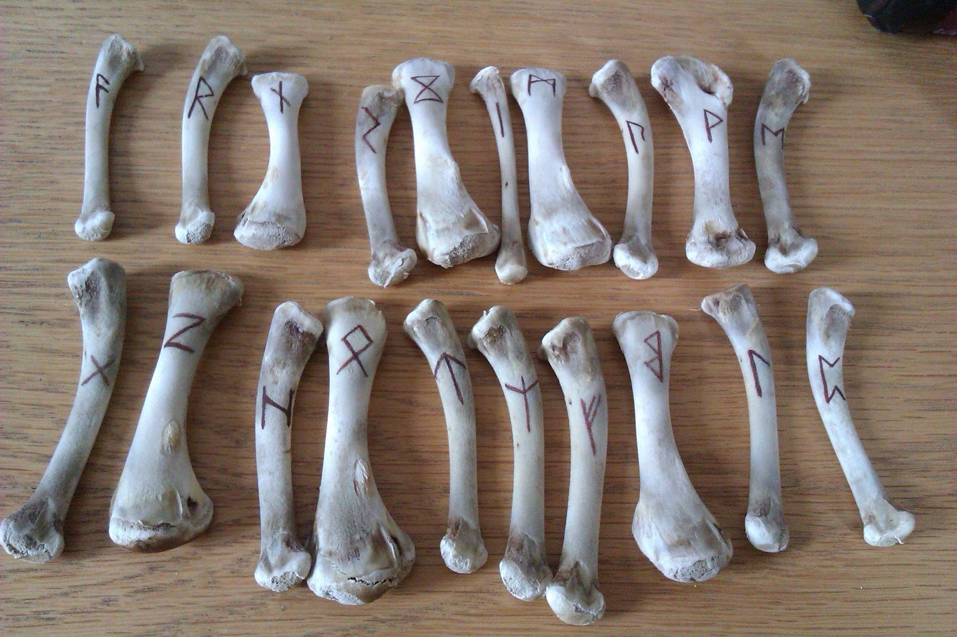
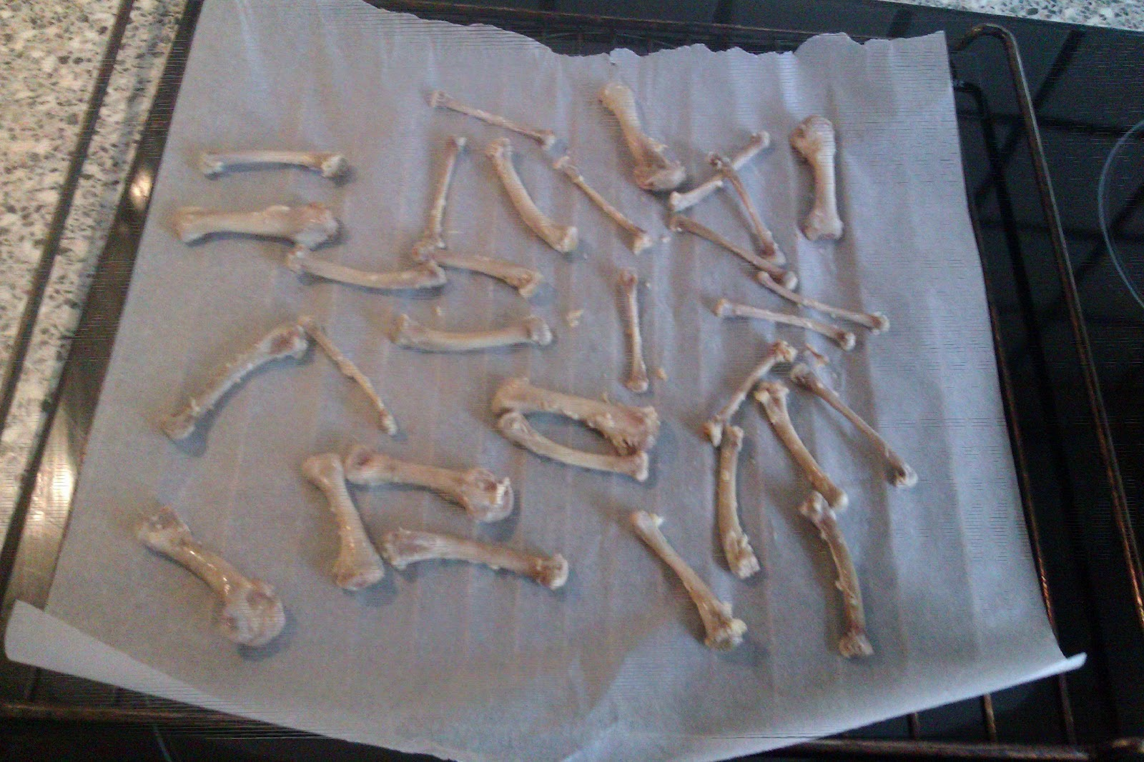
Wie man Knochenmehl macht.
Schritt 1
Schritt 2
Wenn sie sauber sind, müssen Sie sie bei 200 bis 230 Grad Celsius backen. Sie müssen sie backen, bis sie trocken und zerbrechlich sind.
Sie müssen die Knochen reinigen, die Sie gesammelt haben, alles Fleisch und Fett muss weg sein

Slide 23
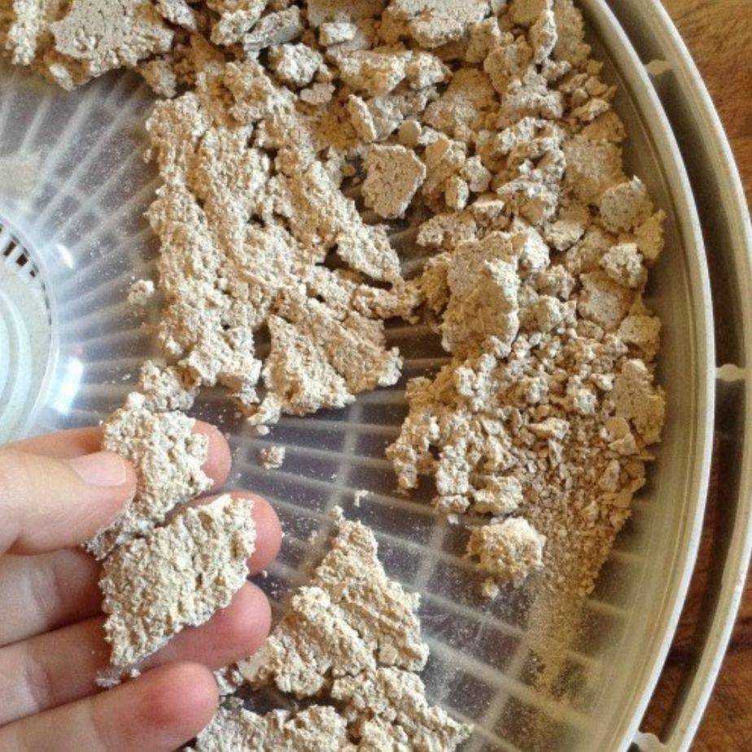
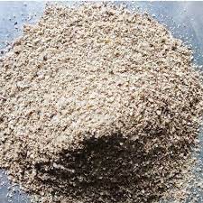
Schritt 3
Wenn die Knochen abgekühlt sind, legen Sie die Knochen in einen harten Sack. Verwenden Sie dann ein Rollholz oder etwas anderes, um sie zu zerschlagen und daraus ein feines pulver machen.
Schritt 4
Nehmen Sie nun die Knochenteile und werfen Sie es in einen Mixer. Mischen Sie, bis es staubig ist.
Und dann ist das knochenmehl fertig und kann im Garten gestreut werden.

Slide 24
DANKE FÜRS ZUHÖREN
AMALIE – TOBIAS – CARL - FRIDA

